Slide 1
객체지향 프로그래밍언어
20175429 유승훈

Slide 2
멀티채팅 프로그램
아이디와 패스워드를 통해 네트워크에 접근하고
유저들이 서버를 통해 단체 채팅을 할 수 있도록 프로그램을 작성
지난번의 네트워크 생성 과제에서 몇가지 기능을 추가함

Slide 3
클래스 소개
Main class: client와 통신을, client끼리 통신을 담당하고 text파일 입출력을 통해 채팅로그를 저장합니다.
Valid class: client의 회원가입이나 로그인 절차를 담당함
Login class: valid class에서 사용되며 login을 위한 파일 입출력을 담당함
Signin class: valid class에서 사용되며 signin을 위한 파일 입출력을 담당함
Chatlog class: 새로운 client가 접속했을때 clien에게 이전까지 있었던 채팅의 로그를 제공하기 위해 파일 입출력을 통해 채팅의 로그를 출력해주는 역할
Send class:
1. winsock의 Send함수를 더 쉽게 변환시켜주며 valid class와 chatlog class 이를 이용함.
2. virtual void state() 라는 함수를 이용하여 지금 현재 상태를 server 컴퓨터 콘솔에 출력하 는 함수를 만듬 이는 모든 class에서 상속받으며 overriding을 통해 현재 자신의 상태를 출력 함

Slide 4
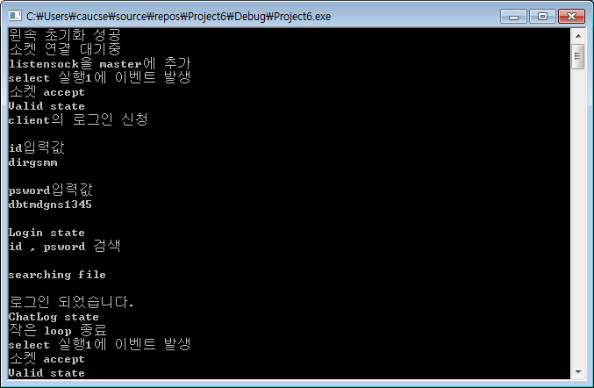
서버는 지속적으로 자신의 상태와 client의 요구사항을 자신의 콘솔에 띄운다.

Slide 5
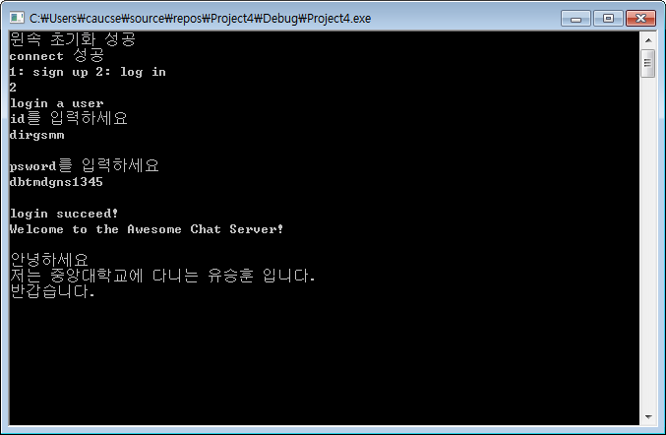
로그인이 성공했을때 clien는 채팅을 할 수 있으며 이는 서버컴퓨터에 txt파일 형태로 저장된다.
또한 새로 접속했을 때 이전의 채팅로그를 제공받는다.

